Slide 1

TRABALHO INTERDISCIPLINAR: APLICAÇÕES WEB Instituto de Ciências Exatas e Informática (ICEI)
Membros da equipe:
Luiz Gustavo Ferreira mattos
Mateus neiva Rodrigues
Matheus augusto Queiroz Ferrari da Silveira
João Pedro dias Nascimento silva

Slide 2
Descrição do problema
Em se tratando de atividades físicas, muitas pessoas encontram dificuldades para se motivar, encontrar informações embasadas e normalmente não possuem um lugar prático e funcional para registrar suas práticas e acompanhar seu histórico de atividades e evolução. Nesse quesito que nossa aplicação intervirá, para ajudar as pessoas e facilitar a prática de exercícios físicos.

Slide 3
Dúvidas e Suposições
O usuário tem facilidade no uso de aplicações semelhantes ?
O usuário está disposto a registrar suas práticas de atividade para montar um histórico ?
O usuário tem alguma experiência em relação a atividades fisicas ?
O usuário terá um interesse maior em utilizar a aplicação caso tenha uma abordagem gameficada ?
O que se espera de uma aplicação como essa ?

Slide 4
Stakeholders
Pessoas Fundamentais: principais envolvidos no problema e representam os potenciais usuários de uma possível solução.
Pessoas Importantes: pessoas que ajudam ou dificultam o desenvolvimento e uso da solução e que devem ser consideradas.
Pessoas Influenciadoras: pessoas ou entidades que devem ser consultadas para avaliar aspectos relevantes no ciclo da vida da solução.

Slide 5
Highlights de Pesquisa
O entrevistado já busca informações sobre atividades físicas na internet.
A aplicação deve ser de fácil uso.
Como tornar o registro menos maçante e mais fácil de lembrar de faze-lo.
Como implementar a ideia de ter uma aplicação gameficada.

Slide 6
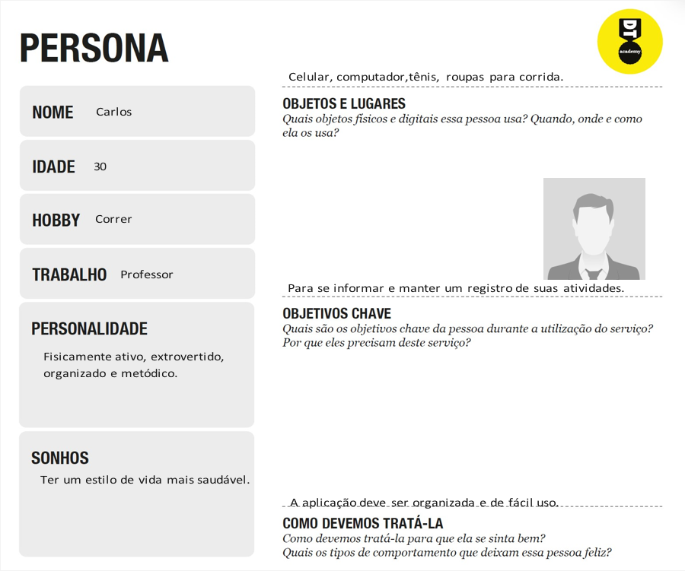
Persona / Mapa de Empatia

Slide 7
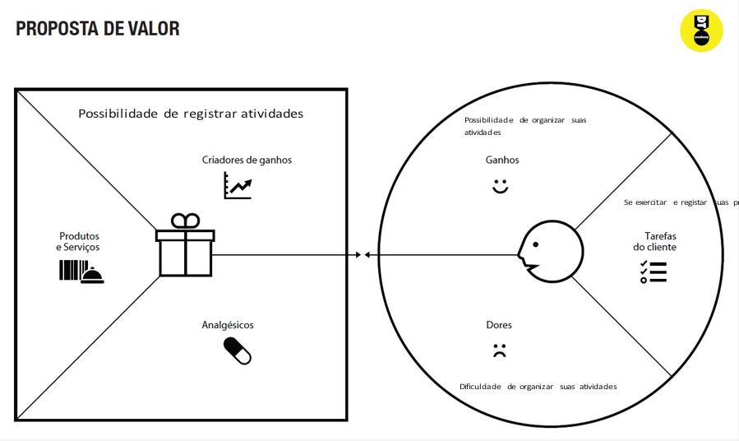

Slide 8
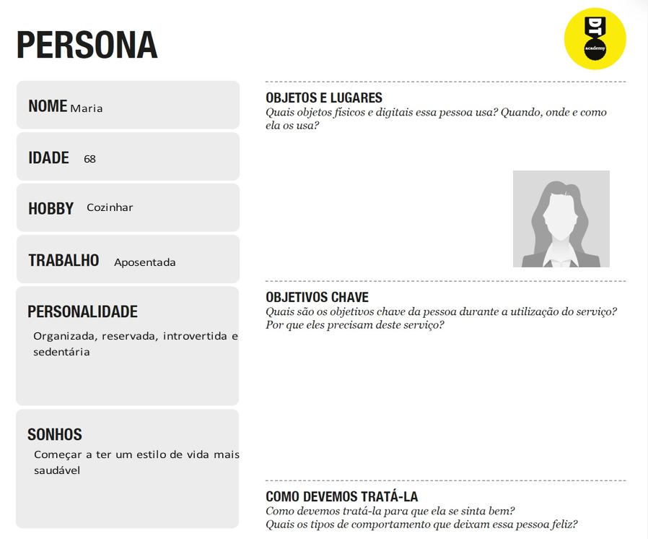

Slide 9
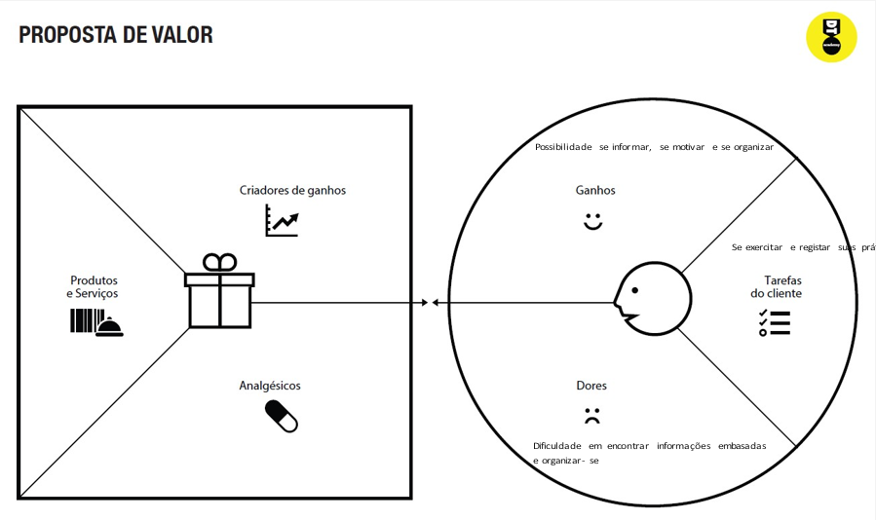

Slide 10


Slide 11
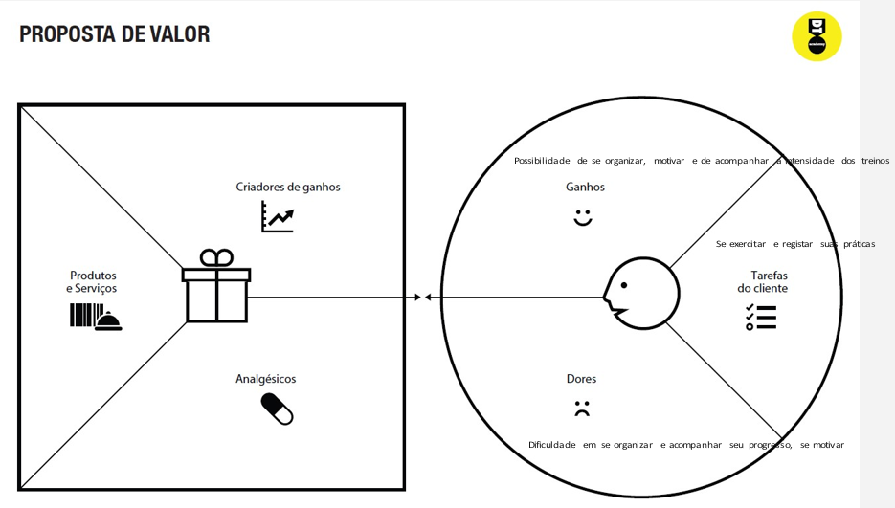

Slide 12
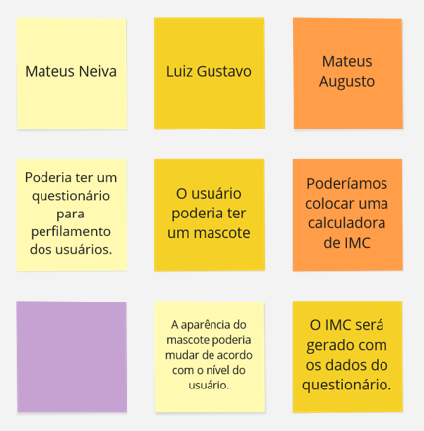
Brainstorming

Slide 13
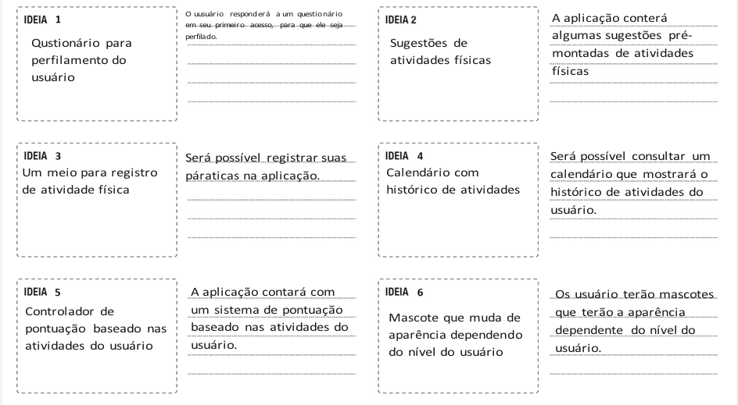
Mural de Possibilidade

Slide 14
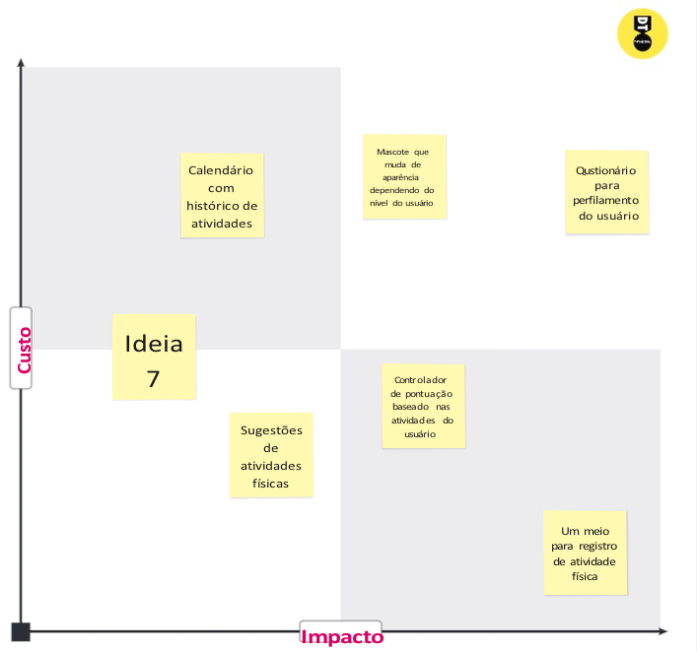
Priorização de Ideias

